Slide 1
Asignación de caja chica

Slide 2

Creación de caja chica
Re configurable
Elegir serie de desembolso
Elegir responsable
Elegir lugar/Obra
Caja Chica

Slide 3
Proceso de Cajas chicas

Slide 4
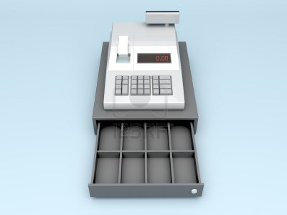




Ingreso de dinero a caja chica
Adm. caja solicita dinero
Adm. caja verifica desembolso
Tesorería desembolsa
3
4
1
Adm. Caja registra ingreso
Gerencia revisa solicitud
2

Slide 5


Egreso de dinero de caja chica
Adm. caja desembolsa
Personal solicita dinero
Gerencia revisa solicitud
2
1
3
Adm. caja registra egreso

Slide 6

Egreso de dinero de caja chica - Obra
Adm. caja desembolsa
Solicita dinero
Revisa solicitud
2
1
3
Elige caja chica
Adm. caja registra egreso
Elige obra /gasto

Slide 7
FIN

Slide 8
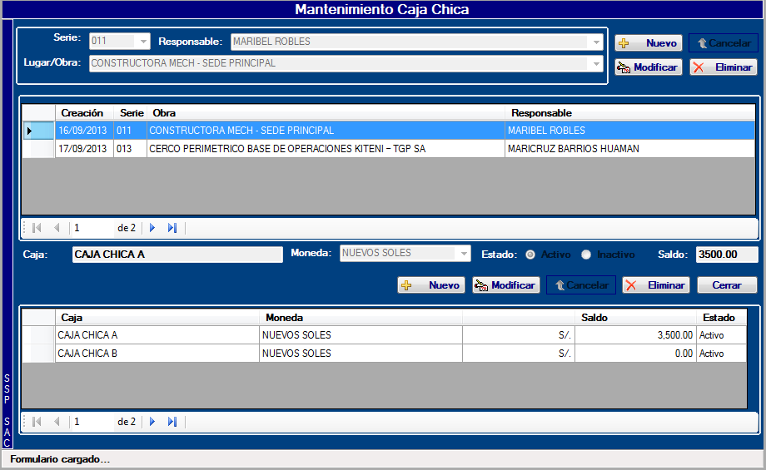

Slide 9
Sugerencias
Todas las salidas de Dinero se deben hacer con una solicitud de caja aprobada por Gerencia.
En Obra se debe asignar un responsable de Caja Chica, similar a Maribel.

Slide 10



Rendición de Cuentas
Rinde Cuentas
Revisa Rendición
Comprobantes

